Slide 1
Обзорна лекция:
Приложения на информатиката
/ февруари 2011, Шумен /
Петър Иванов, II курс
специалност «Приложна математика и информатика»
Московски Държавен Университет
Notes:
Цел: да ви покаже колко разнообразни са
Аз след 42км. Какво да направя за да оптимизирам бягането си?
Как се справяте с жонглирането?
Ray-tracing

Slide 2
Различни насоки
компютърно зрение (което ще научи компютъра да поздравява единствено баба ти);
еволюционни алгоритми (може ли компютърът сам да се научи да готви);
компютърна лингвистика (как да направим автоматичен превод);
филми и игри (и как да не плашим публиката със зомби-подобни герои);
търсачки (как в общи линии работи Google);

Slide 3
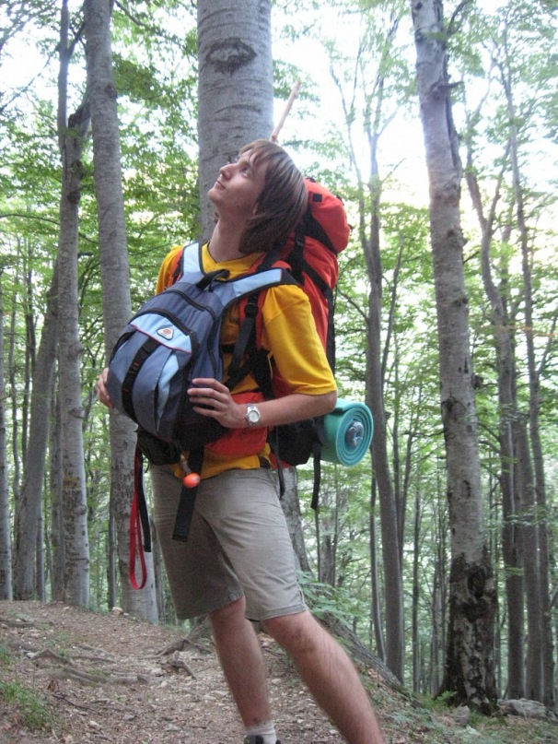
Първо трябва да хванеш гората
За да видиш дърветата
около себе си...

Slide 4
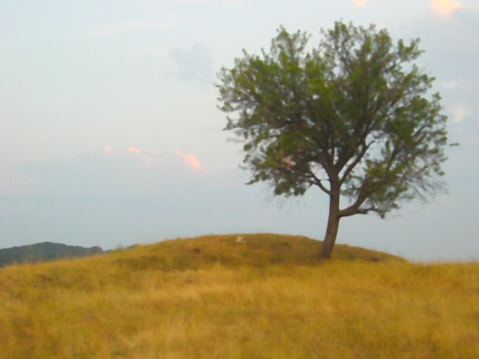
Дърво

Slide 5
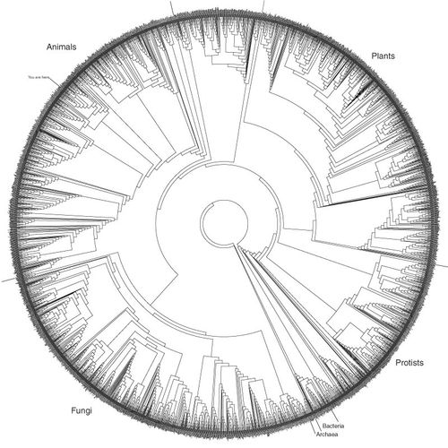
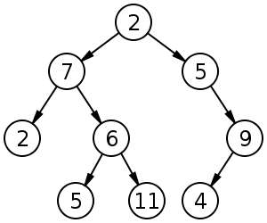
Дървета?
(2(7(2)(6(5)(11))(5(9(4))))

Slide 6
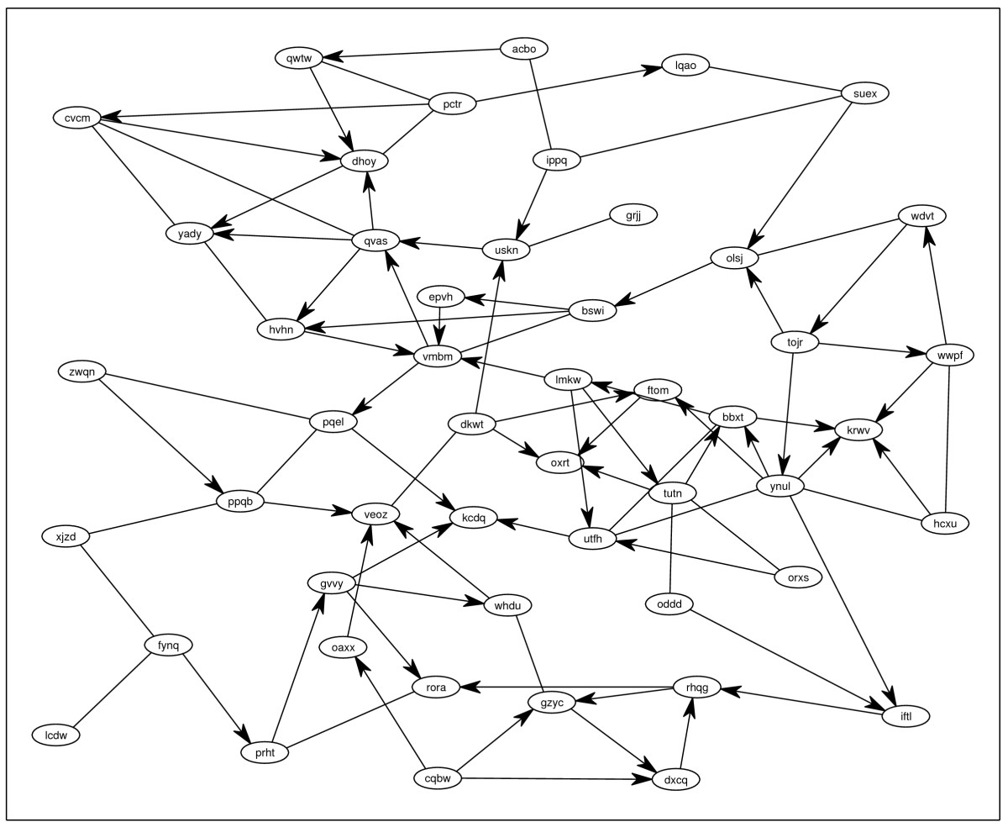
??? degrees of separation

Slide 7

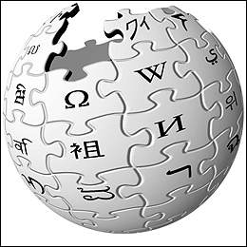
Six degrees of separation
5.8 милиона потребители:
  средно разстояние: 5.73
  максимално разстояние: 12
190 милиона акаунта
  средно разстояние: 4.67
2,111,479 статии
  среден брой цъквания: 3.45
  център на графа: United Kingdom

Slide 8
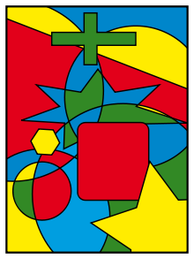
??? color theorem
(proven in 1976)

Slide 9
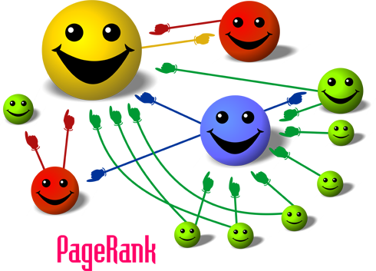
Google's Page Rank

Slide 10
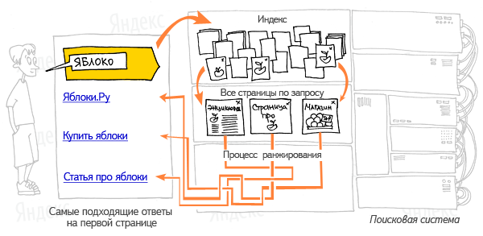
Яndex
MatrixNet

Slide 11
Автоматичен превод

Slide 12
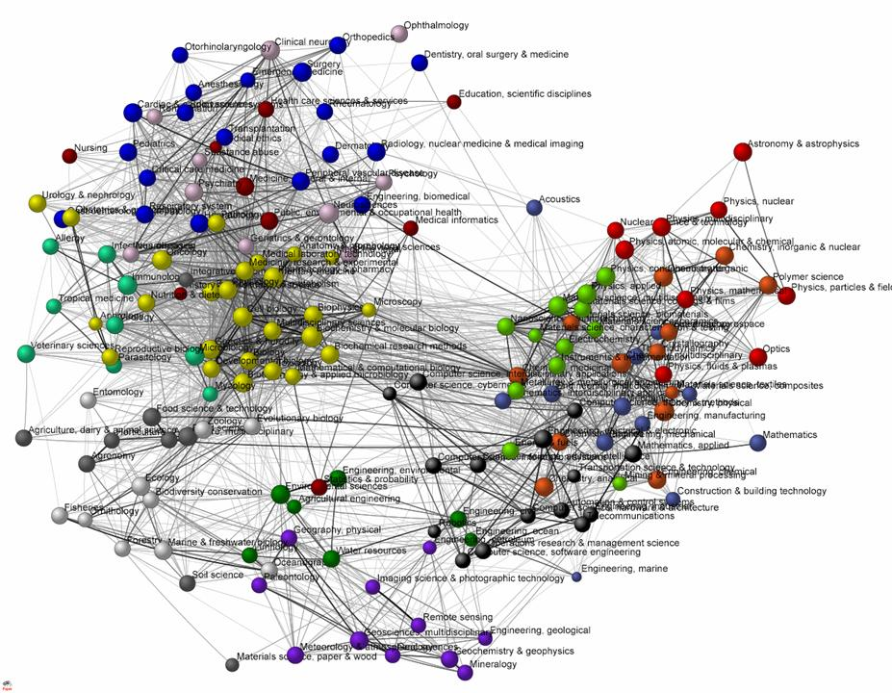
Science Map

Slide 13
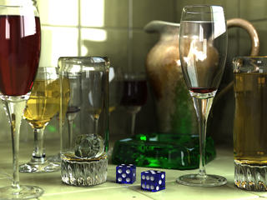
Ray tracing

Slide 14
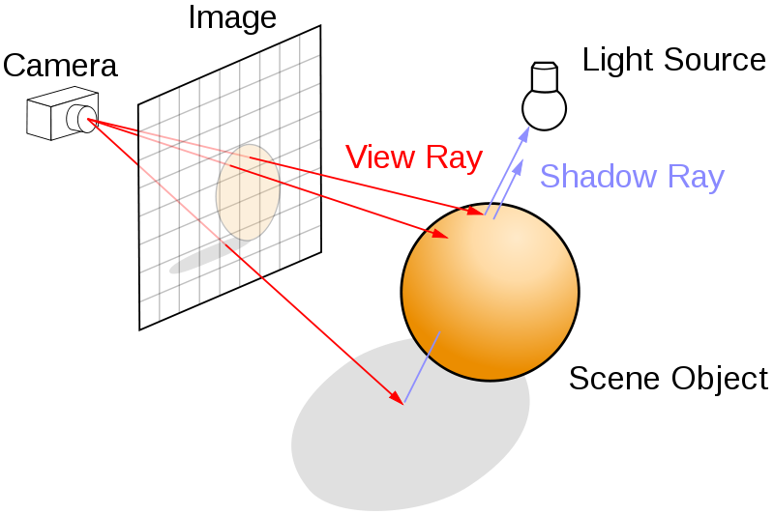
(¿) Дискретизиране, рандомизиране (?)

Slide 15
Разширение на училищната програма
биология и химия (за да разработваме лекарства);
физика (как да симулираме обекти, които не само не можем да видим, а не знаем дали съществуват);
математика (и откога доказваме теореми с компютър);
география (или как руснаците са търсили злато и продължават да търсят нефт);
история (за да анализираме хода на войните; как да правим космически прогнози);
физкултура (за да настроим колелото на нужната предавка);

Slide 16
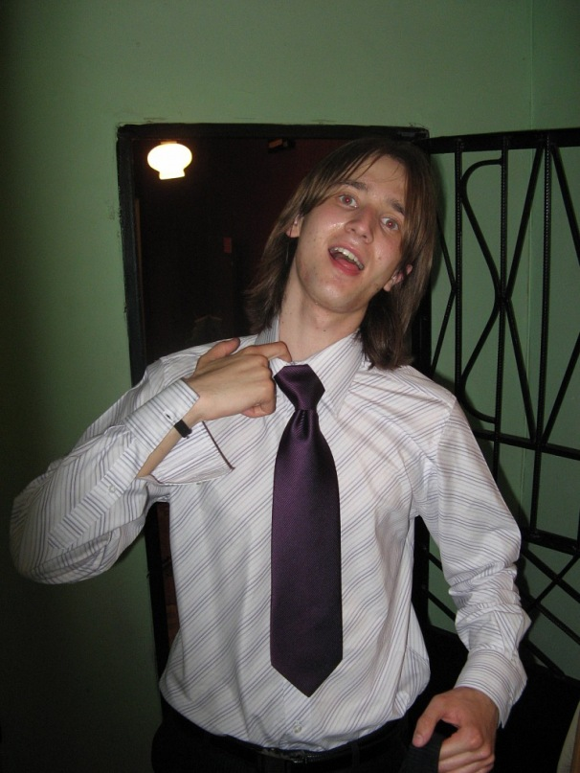
Въпроси?
Петър Иванов
peter.ivanov89@gmail.com
www.petrivanov89.blogspot.com

